Slide 1
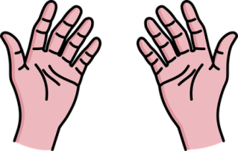
ESTUDO METÓDICO
O EVANGELHO SEGUNDO O ESPIRITISMO
CAPÍTULO 13
4. A PIEDADE
BENEFÍCIOS PAGOS COM A INGRATIDÃO
OS ÓRFÃOS
QUE A VOSSA MÃO ESQUERDA NÃO SAIBA O QUE DÁ A VOSSA MÃO DIREITA

Slide 2
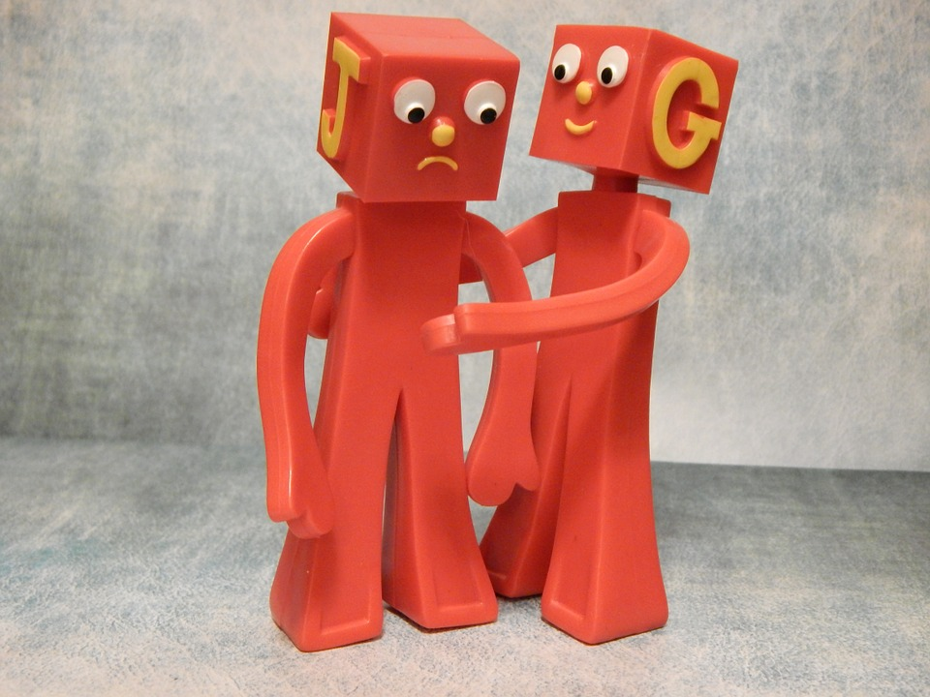
A PIEDADE
É SENTIMENTO DIVINO QUE NOS ENTERNECE AO PRESENCIARMOS O SOFRIMENTO
DO PRÓXIMO.
DOMA O NOSSO EGOÍSMO E ORGULHO.
É PRECURSORA DA CARIDADE.
É UMA EMOÇÃO CELESTE!

Slide 3
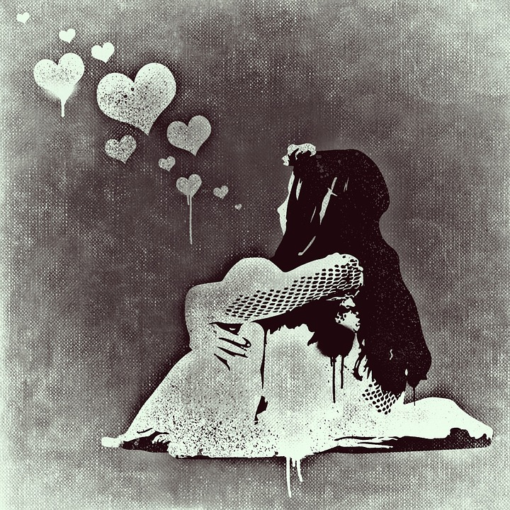
BENEFÍCIO PAGO COM A INGRATIDÃO
UTILIDADE:
EXPERIMENTAR A NOSSA PERSEVERANÇA
NO BEM.
DESENVOLVER A NOSSA CAPACIDADE DE FAZER O BEM, SEM ESPERAR RETRIBUIÇÃO.

Slide 4
POR QUE DEUS PERMITE QUE
HAJA ÓRFÃOS?
PARA OFERECER AOS ÓRFÃOS E AOS
QUE LHES ESTÃO VINCULADOS:
PROVAÇÕES NO CAMPO DA HUMILDADE
E OUTRAS VIRTUDES.
AUXÍLIO NA PROVAÇÃO DOS PAIS
IMPEDIDOS DE PROCRIAR.
RESGATE DE DÉBITOS DE
VIDAS PASSADAS.
EXERCÍCIO DA FRATERNIDADE.

Slide 5
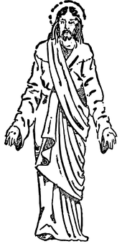
CONCLUSÃO
PALAVRAS DE JESUS
O BEM PRATICADO
É UMA SEMENTE QUE GERMINARÁ ASSIM QUE O SOLO DO CORAÇÃO ESTIVER PRONTO.
SE FIZERDES BEM AOS QUE VOS FAZEM
BEM, QUE RECOMPENSA TEREIS?
TAMBÉM OS PECADORES FAZEM
O MESMO!
(Lucas, 6:33)

Slide 6
PARA A GENTE PENSAR...
JOGO DOS SETE ERROS

